Slide 1
《数学物理方程》第六章§5
➔
➔
➔
➔
圆域内点的映象点
拉普拉斯方程的基本解
球域上格林函数
特殊区域上格林函数

Slide 2
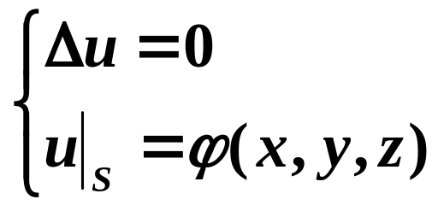
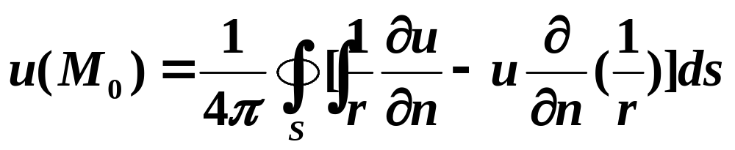
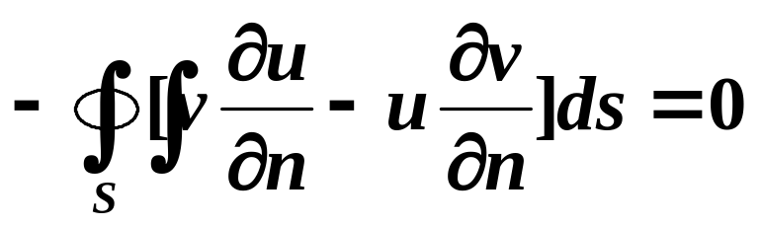
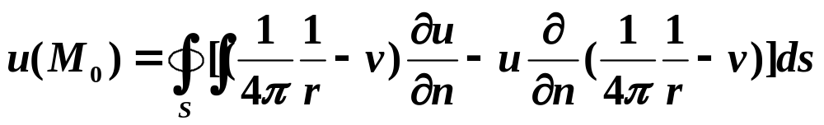
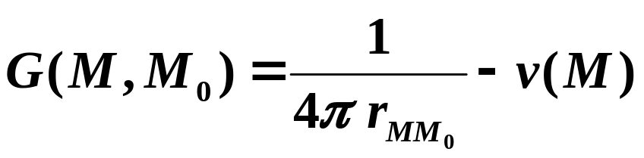
拉普拉斯方程 第一边值问题:
由第三格林公式,得
( * )
另取v ,满足拉普拉斯方程,由第二格林公式
( ** )
将两式相加, 得
构造格林函数
2/14

Slide 3
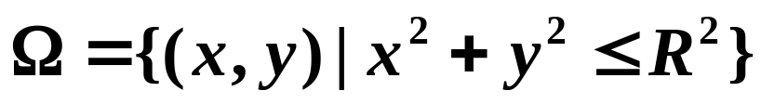
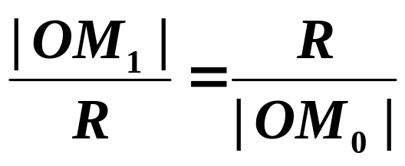
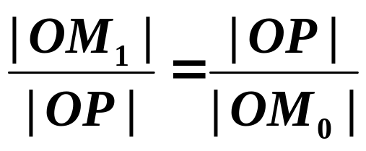
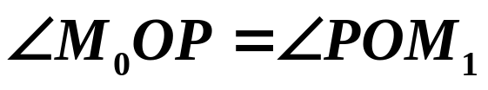
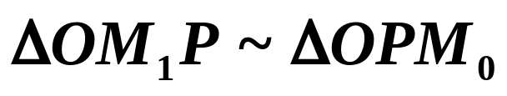
P
半径为 R 的圆域:
M₁
O
M₀
圆域内点: M₀(x₀, y₀)
如果圆域外点: M₁(x₁, y₁)满足
称 M₁ 是 M₀ 的映象点
设 P 点是圆周上任意一点, 则有 |OP | = R
在ΔOPM₁ 和 ΔOPM₀ 中, 由于
➔
3/14

Slide 4
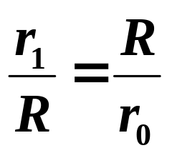
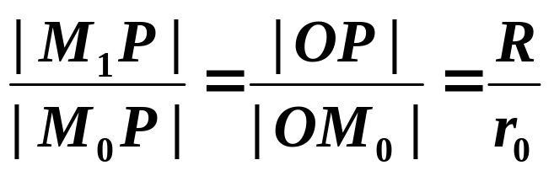
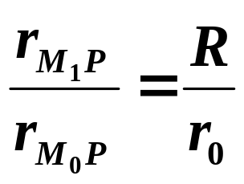
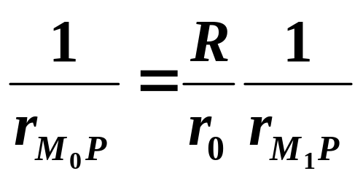
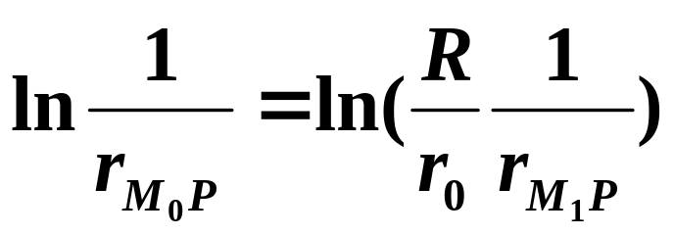
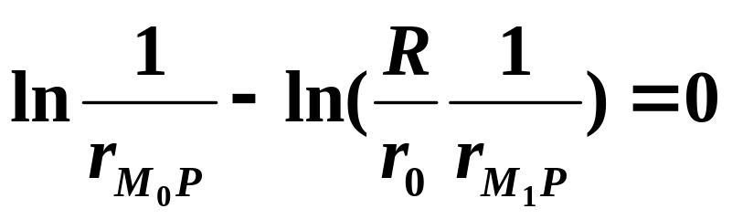
P
记 r₀= |OM₀| r₁=|OM₁ |则有
M₁
O
M₀
ΔOPM₁中 M₁P 对应于ΔOPM₀ 中 M₀P
➔
➔
➔
➔
当 P(x, y)是圆域边界上任意一点时, 有
4/14

Slide 5
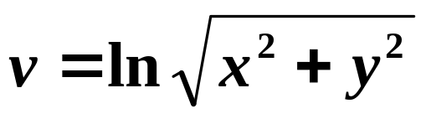
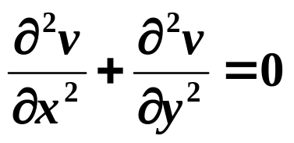
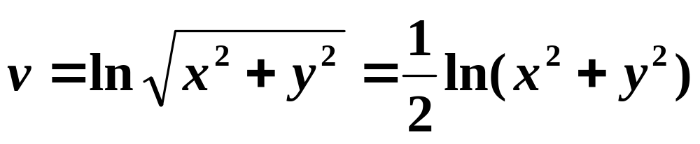
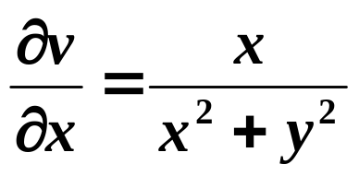
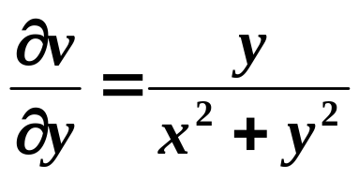
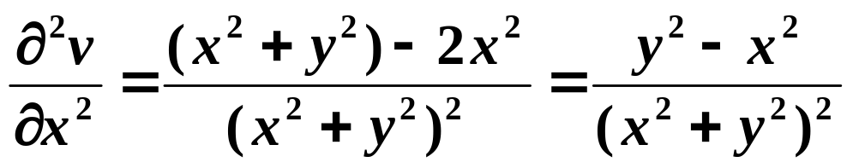
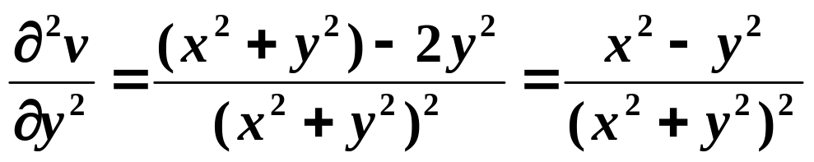
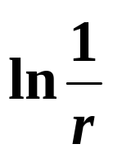
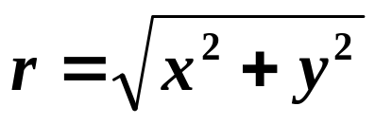
求证, 函数
满足
证明: 由于
令
显然,
也满足
5/14

Slide 6
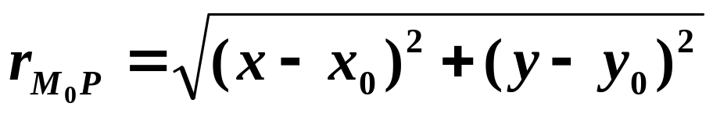
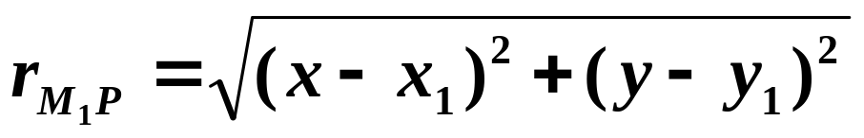
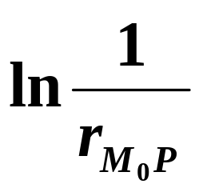
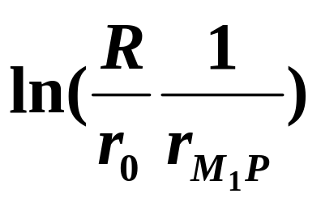
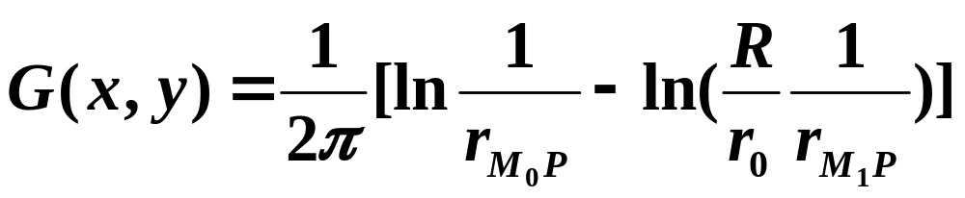
设 P(x, y) 是圆域
内任意一点, 记
显然,函数 都是方程
的解。从而函数
也是二维拉普拉斯方程 的解
6/14

Slide 7
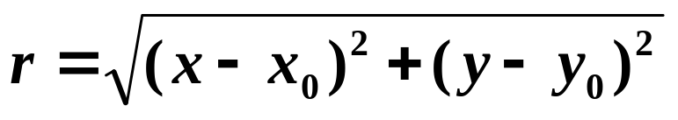
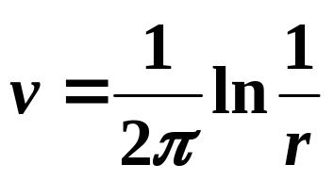
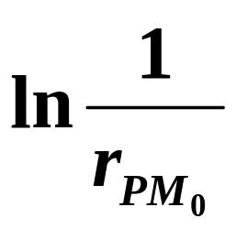
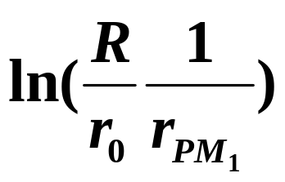

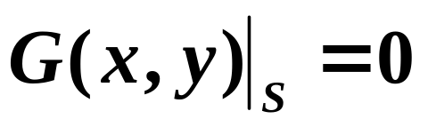
P
记
M₁
则称
O
M₀
是二维拉普拉斯方程的基本解
而
和
同时都满足方程
称
为圆域上的格林函数.显然在圆域边界上有
7/14

Slide 8
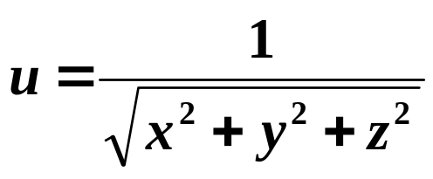
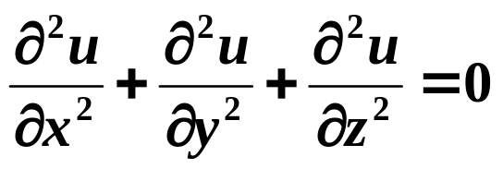
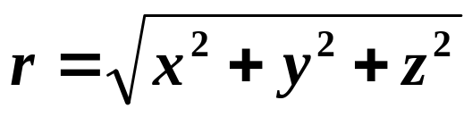
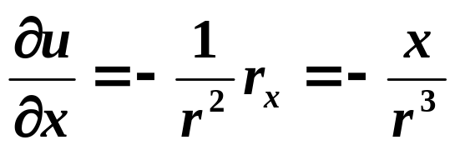
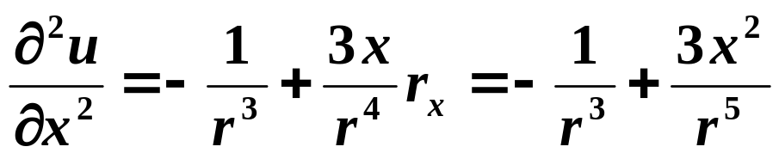
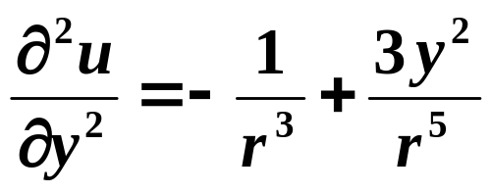
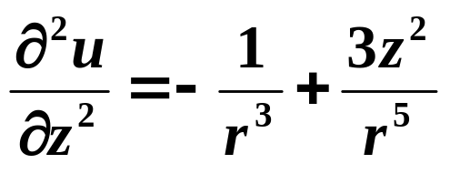
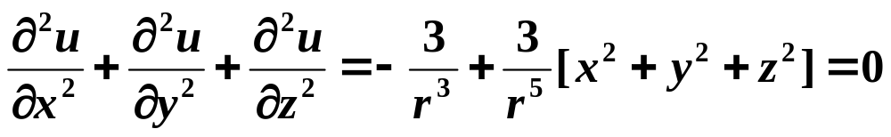
求证, 函数
满足拉普拉斯方程
证明: 令
同理
所以
8/14

Slide 9
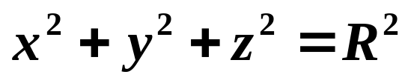
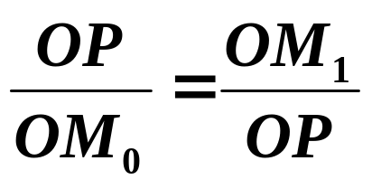
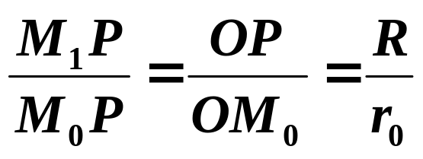
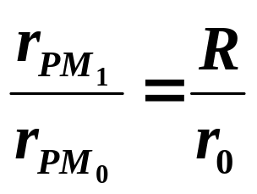
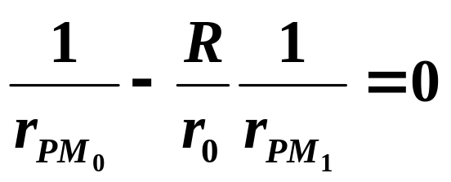
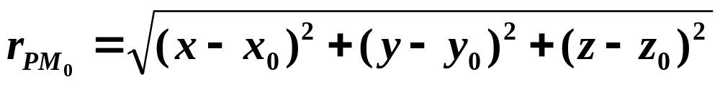
P
球面映象点
M₁
M₀(x₀, y₀, z₀), M₁(x₁, y₁, z₁)
M₀
O
r₀= OM₀, r₁=OM₁
9/14

Slide 10
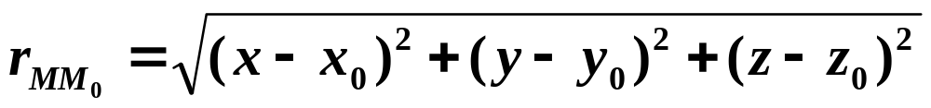




P
设 M(x, y, z) 是球域内的任意点.
而 M₀(x₀, y₀, z₀) 是球域内的定点
M₁(x₁, y₁, z₁) 是M₀在球域外的映象
M₁
M₀
O
显然, 和 都满足拉普拉斯方程
为球域内格林函数
当(x, y, z) ≠ (x₀, y₀, z₀) 时
10/14

Slide 11



球域内格林函数满足的微分方程问题
球域内:
球面上:
拉普拉斯方程边值问题的解可用格林函数表示
11/14

Slide 12



上半空间 z > 0 上拉普拉斯方程边值问题对应的格林函数
M₀(x₀ y₀ z₀)的映象点为M₁(x₀ y₀ –z₀)
上半空间任一点M(x y z)
( x y z)
( x₀ y₀ z₀)
( x₀ y₀ –z₀)
12/14

Slide 13



上半平面 y > 0 上拉普拉斯方程边值问题对应的格林函数
M₀(x₀ y₀ )的映象点为M₁(x₀ –y₀)
上半平面任一点M(x y )
( x y )
( x₀ y₀ )
( x₀ – y₀ )
13/14

Slide 14

第一限象上二维拉普拉斯方程边值问题对应的格林函数
M₀(x₀ y₀ )的映象点为
M₁(x₀ –y₀)
M₂(– x₀ y₀)
M₃(– x₀ –y₀)
上半平面任一点M(x y )
(– x₀ y₀)
( x₀ y₀)
( x y z)
(– x₀ –y₀)
( x₀ –y₀)
14/14

